Slide 1










第1课时
第2课时

Slide 2

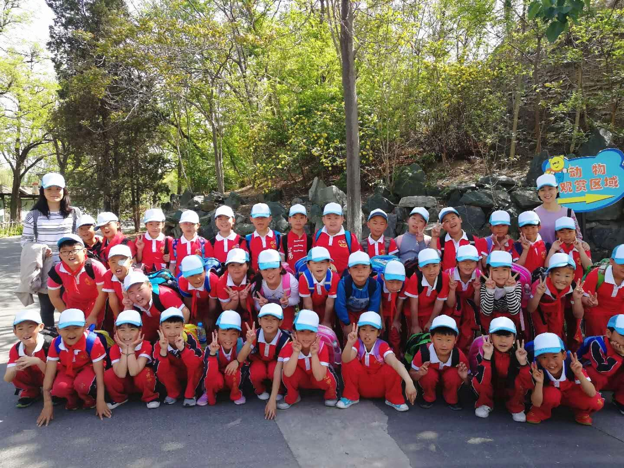
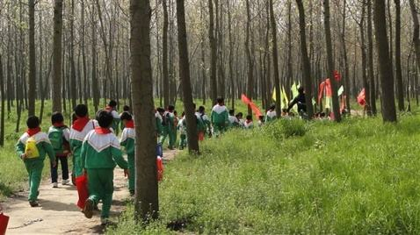
第1课时

Slide 3


>>>>>>>>
9
mínɡ tiān yào yuǎn zú
明 天 要 远 足
远足，指徒步到比较远的郊区、农村或者山野等地旅行。

Slide 4



巧 记
mínɡ
日+月=明
日月同辉——明
状元成才路
口 诀
日字靠上，月字稍高，横画匀称撇穿插。

Slide 5

>>>>
初读课文
自读提示：
注意读准字音，读通句子，读顺课文。
用笔圈出本课生字，遇到不认识的字借助拼音多读几遍。

Slide 6

>>>>>>>>
明天要远足（方素珍）
fān ɡuò lái
翻 过 来，
唉——
睡 不 着。
那地 方 的海，
真 的 像 老 师 说 的，
那么 多 种 颜 色吗？
1
ài
shuì bù zháo
nà dì fɑnɡ de hǎi
zhēn de xiànɡ lǎo shī shuō de
nà me duō zhǒnɡ yán sè mɑ

Slide 7
fān ɡuò qù
翻 过 去，
唉——
睡 不 着。
那地 方 的 云，
真 的 像 同 学 说 的，
那么 洁 白 柔 软 吗？
fān ɡuò lái
2
3
翻 过 来，
翻 过 去，
唉——
到 底 什 么 时候，
才 天 亮 呢？
ài
fān ɡuò qù
shuì bù zháo
ài
nà dì fɑnɡ de yún
dào dǐ shén me shí hou
zhēn de xiànɡ tónɡ xué shuō de
cái tiān liànɡ ne
nà me jié bái róu ruǎn mɑ

Slide 8
读一读
shuì
nà
hǎi
zhēn
睡 那 海 真
老 师 吗 同
什 才 亮
lǎo
shī
mɑ
tónɡ
shén
cái
liànɡ

Slide 9
加一加
亻
十
什

Slide 10
语境识字
那
那是什么？
真的像老师说的那样吗？
真、吗
才
刚才你在做什么？

Slide 11
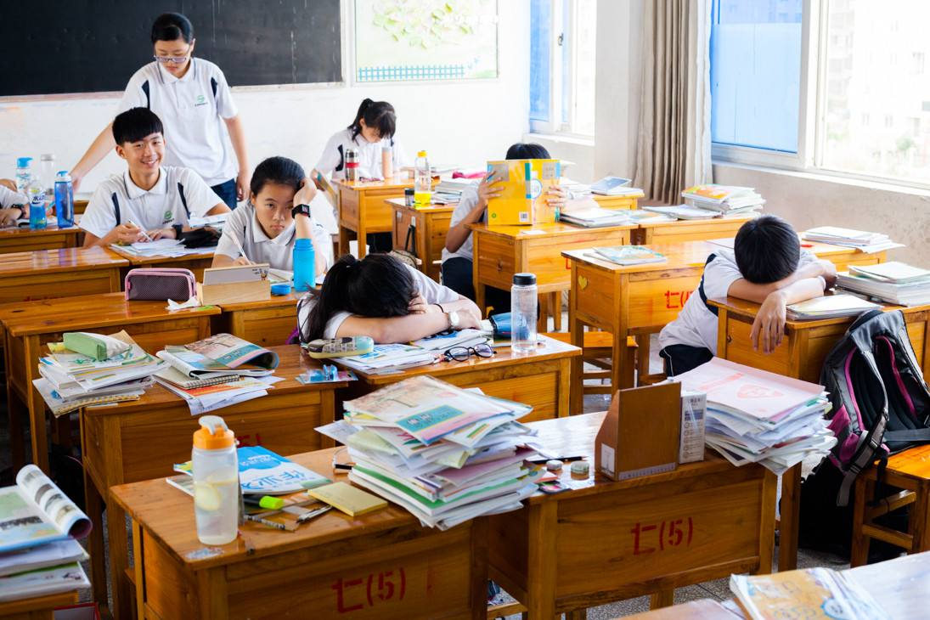
结合生活实际识字
同学
明亮
睡觉
老师
教室里可能还有谁呢？

Slide 12




睡
真
吗
同
师
那
什
亮
老
才
海

Slide 13
整体感知
再读课文，想一想：
1.小朋友为什么睡不着呢？
2.课文主要写了什么内容？
3.你觉得哪儿最有趣？

Slide 14
课堂小结
这节课，我们初读了课文，学习了生字词，了解了课文的主要内容，体会了作者因要远足而兴奋得睡不着觉的激动心情。作者还想到了什么呢？下节课我们继续学习。

Slide 15

第2课时
复习引入
睡 那 海 真
老 师 吗 同
什 才 亮

Slide 16
品读课文
指名读第一、二小节。思考：远足的前一夜，小作者怎么了？
睡不着

Slide 17
睛
眼
shuì
睡
盯
“目”字旁
睁
眨
带“目”字旁的字，通常都和眼睛有关。

Slide 18

小作者睡不着觉，首先想到了什么？
说说那地方的海是怎样的。
大 海

Slide 19
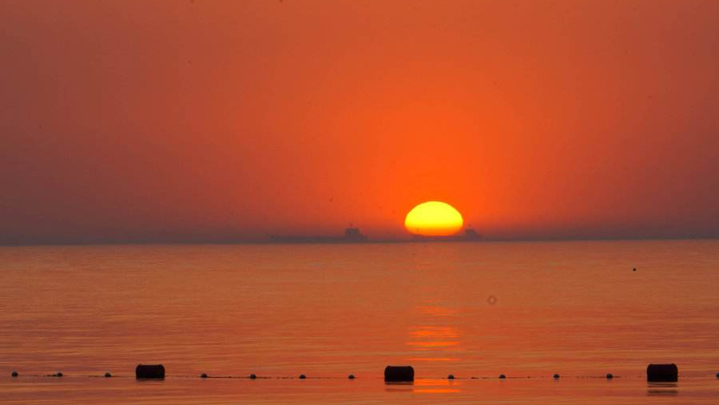
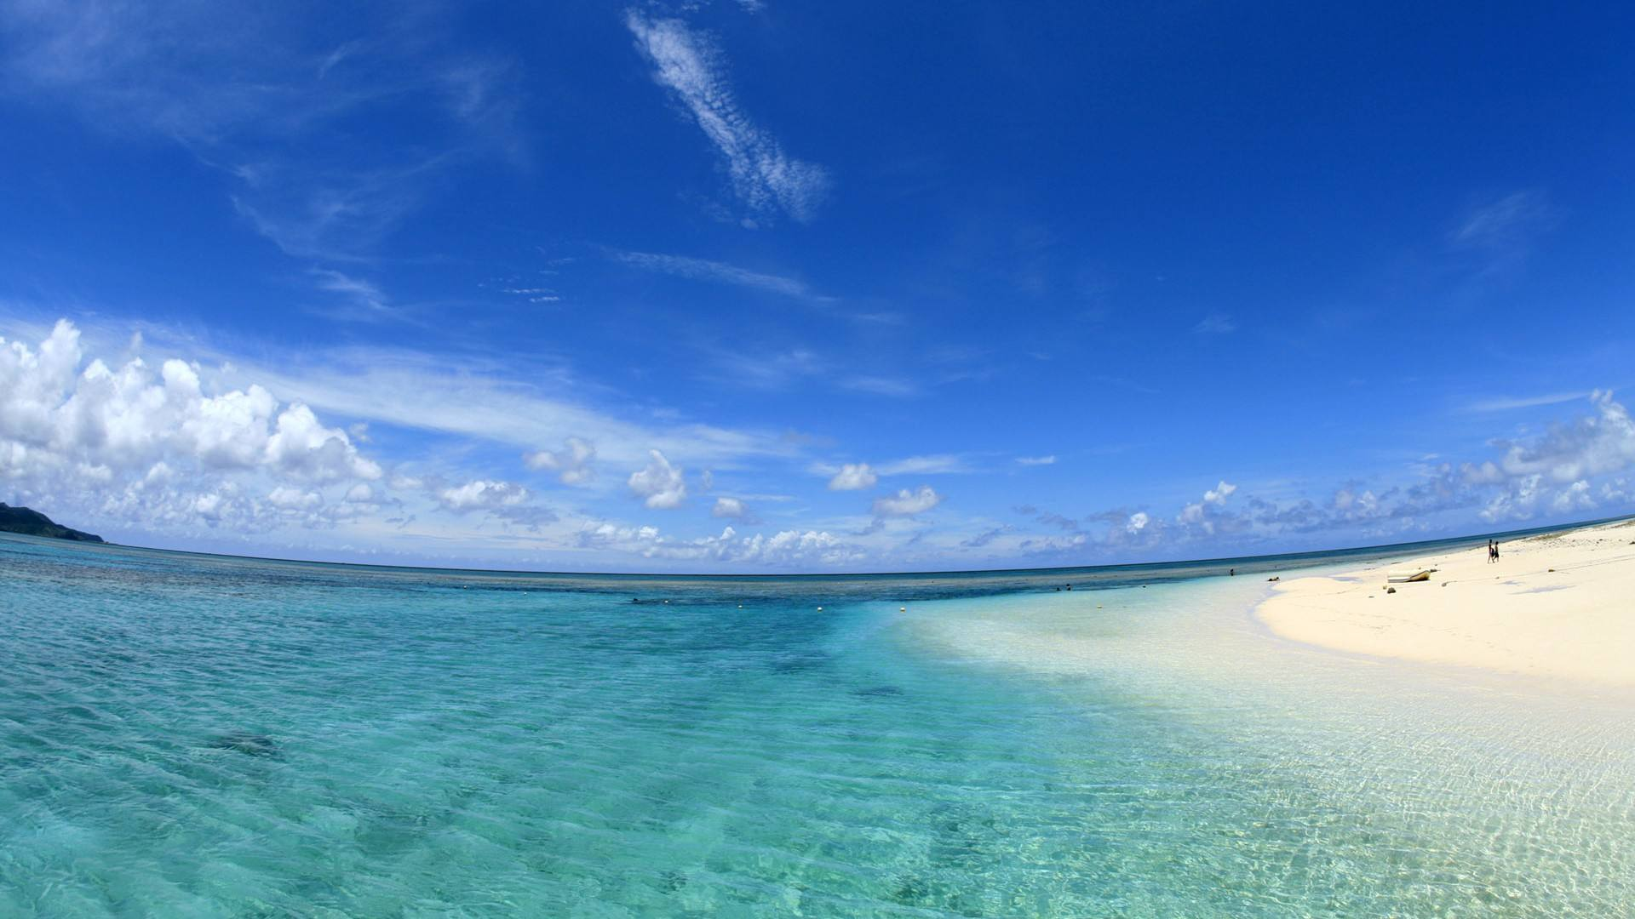
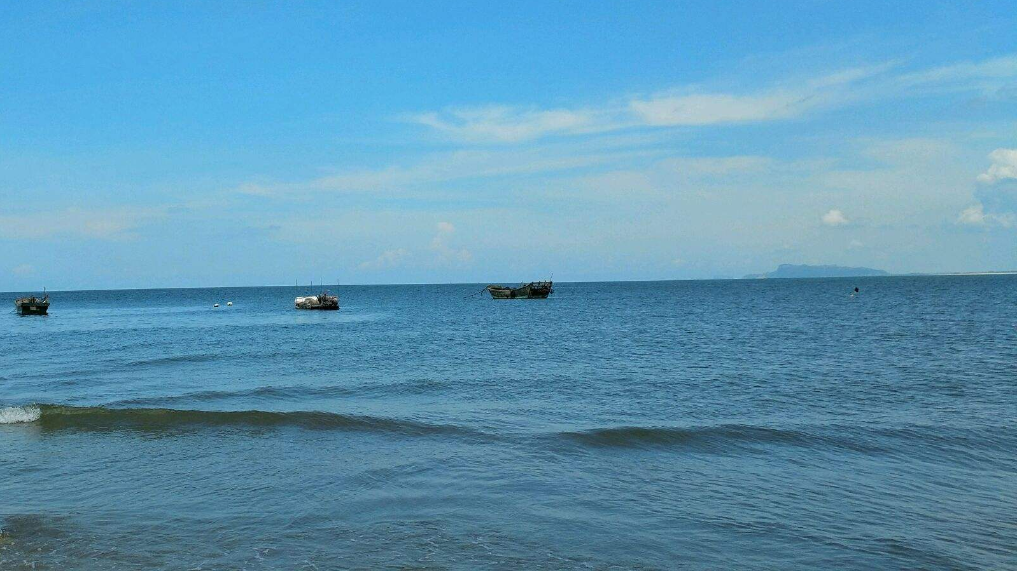
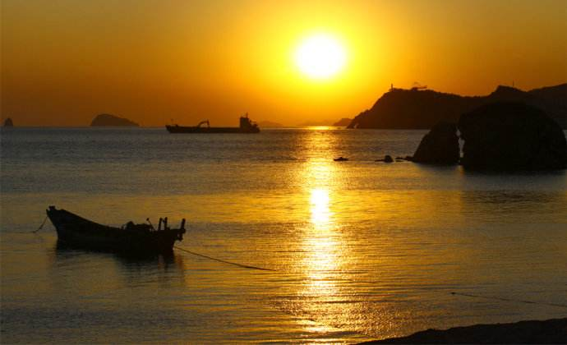
多种颜色的海
日出时是红色的；
傍晚时是橘色的……
太阳没升起来时，是灰色的；

Slide 20



那地方的云是怎样的？
那地方的云，
真的像同学说的，
那么洁白柔软吗？

Slide 21
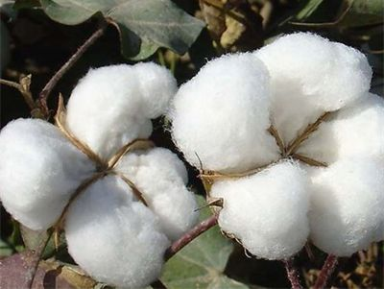
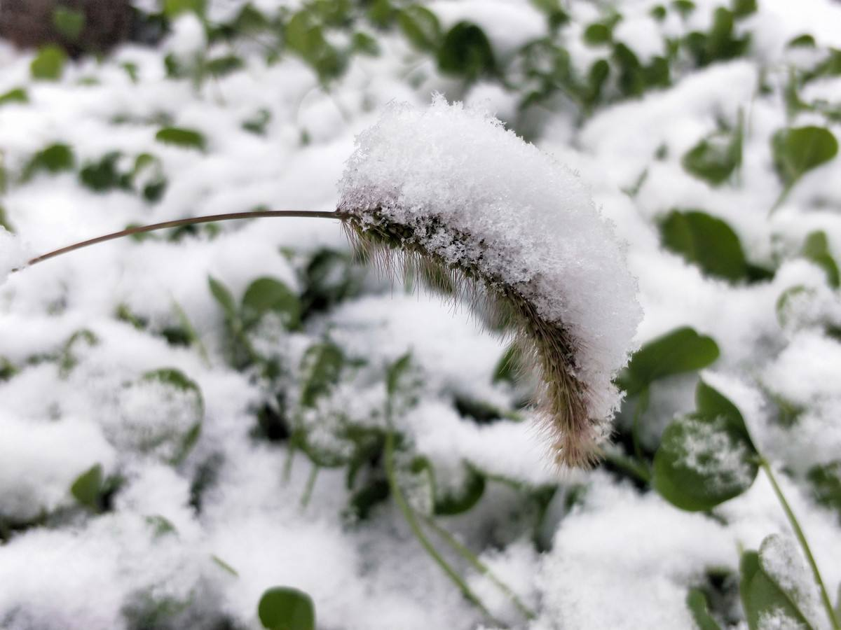
你见过什么是“洁白柔软”的？

Slide 22
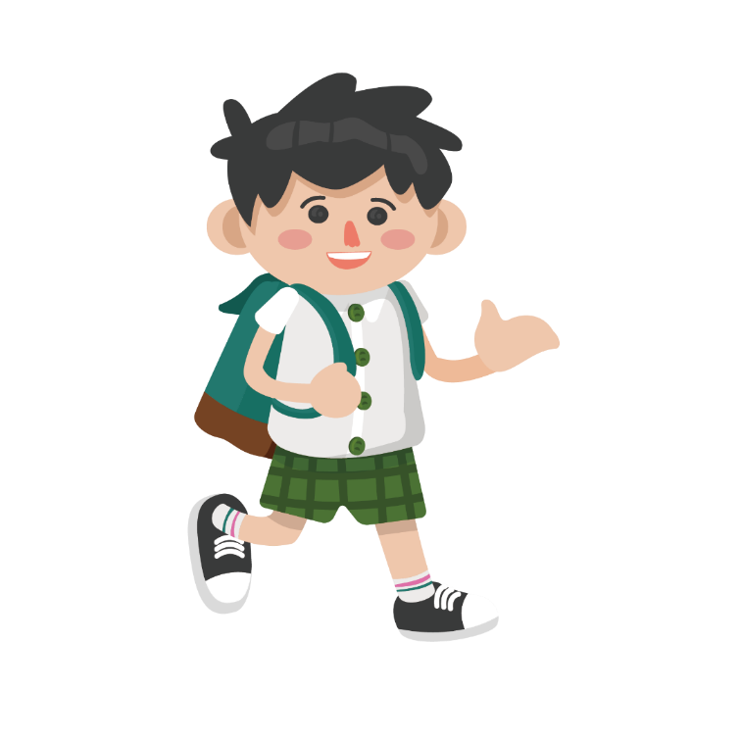
小作者是听谁说的大海有很多种颜色？
那地方的海，
真的像老师说的，
那么多种颜色吗？
小作者对老师的话持什么态度？
你是从哪个词看出来的？
你能用“老师”说一句话吗？
怀疑、不相信……

Slide 23
运用同样的方法学习第二节后三句，练习用“同学”说一句话。
仿照句式，练习表达。

Slide 24
翻过来，
唉——
睡不着。
那地方的_____，
真的像_____说的，
那么_____吗？
翻过去，
唉——
睡不着。
那地方的_____ ，
真的像_____说的，
那么_____吗？

Slide 25
我会读
翻过来，
唉——
睡不着。
翻过去，
唉——
睡不着。
翻过来，
翻过去，
唉——
唉
唉
唉

Slide 26
对比朗读
那地方的海，
真的像老师说的，
那么多种颜色吗？
那地方的海，
像老师说的，
多种颜色吗？

Slide 27
指名读，思考：
小作者越想越兴奋，此时她的心情怎样？
你是从哪句话看出来的？
你能读出这种心情吗？
翻过来，
翻过去，
唉——
到底什么时候，
才天亮呢？
到底什么时候，
才天亮呢？
着急、不耐烦

Slide 28
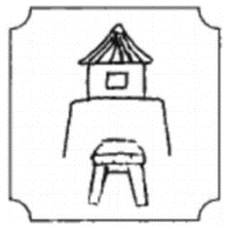
我会“比一比”
liànɡ
高
亮
光亮
明亮

Slide 29
翻过来，
翻过去，
唉——
到底什么时候，
才天亮呢？
翻过来，
翻过去，
唉——
到底什么时候，
才_______呢？

Slide 30
书写指导
才
明
同
学

Slide 31
书写指导
cái
起笔横画高于横中线，第二笔竖钩在竖中线上，第三笔撇在横画的中间，向左下撇出。
组 词
人才、口才、天才、才能、刚才

Slide 32
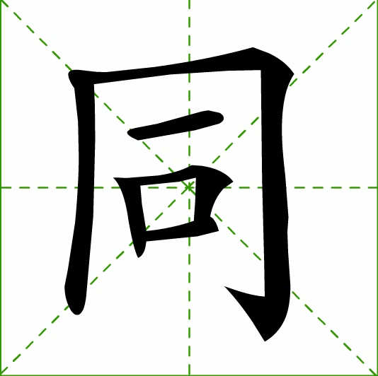
tónɡ
记笔顺
半包围结构，从外到内。
组 词
同学、同事、同时、一同、相同、共同

Slide 33
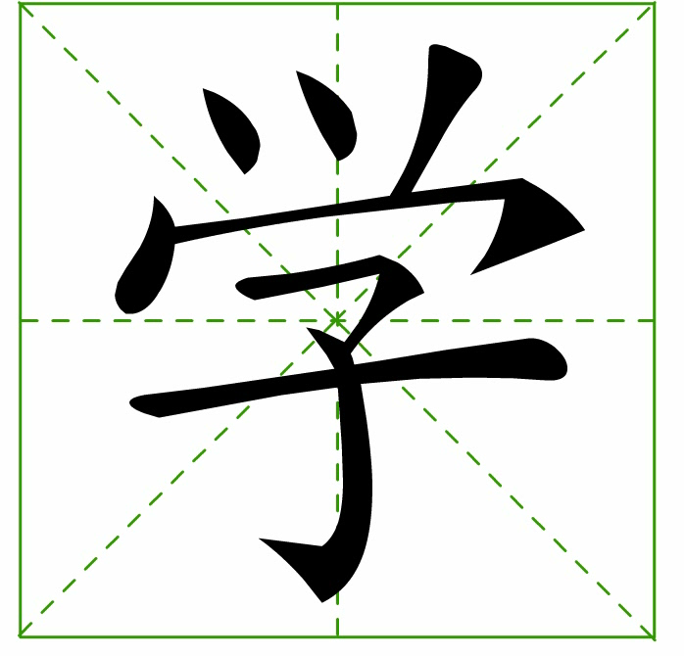
观察字形
xué
上下结构，上面有两点和一个短撇，这三个笔画要紧凑；“子”下面的横要比上面的横略长一点。
组 词
同学、学习、学生、学校、入学、上学、放学、小学、中学、大学

Slide 34
布置作业
回家后把课文读给爸爸妈妈听一听，让他们也感受到你的快乐吧。
拓展阅读《小威钓鱼去》《小脚丫走天下》。

Slide 35
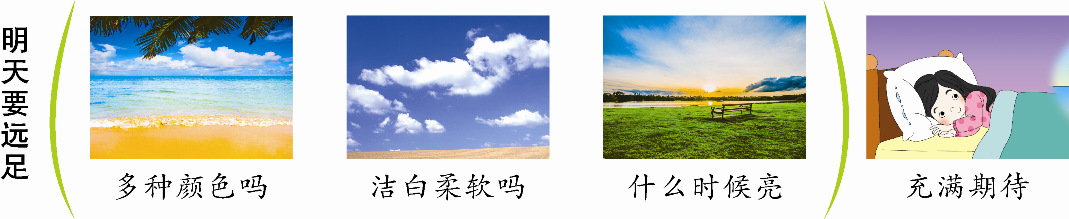
板书设计
明天要远足
多种颜色吗
洁白柔软吗
什么时候亮
充满期待

